Slide 1

Ôn bài cũ: Bài tập làm văn
Đọc đoạn 1, 2.
Vì sao Cô- li- a thấy khó viết bài tập làm văn ?

Slide 2
Ôn bài cũ: Bài tập làm văn
Đọc đoạn 3, 4.
Vì sao khi mẹ bảo Cô-li-a đi giặt quần áo:
+ Lúc đầu Cô-li-a ngạc nhiên?
+ Sau đó bạn vui vẻ làm theo lời mẹ?

Slide 3


Slide 4
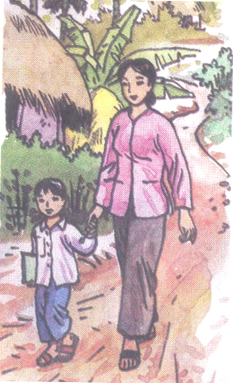
Tập đọc
Nhớ lại buổi đầu đi học

Slide 5
Luyện đọc câu
hằng năm
tựu trường
gió lạnh
nao nức
nảy nở
bỡ ngỡ

Slide 6
Luyện đọc đoạn
Tôi quên thế nào được những cảm giác trong sáng ấy nảy nở trong lòng tôi như mấy cánh hoa tươi mỉm cười giữa bầu trời quang đãng.
/
/
/

Slide 7
Luyện đọc đoạn
Họ như con chim nhìn quãng trời rộng muốn bay, nhưng còn ngập ngừng e sợ. Họ thèm vụng và ước ao thầm được như những người học trò cũ, biết lớp, biết thầy để khỏi phải rụt rè trong cảnh lạ.
/
/
/
/

Slide 8
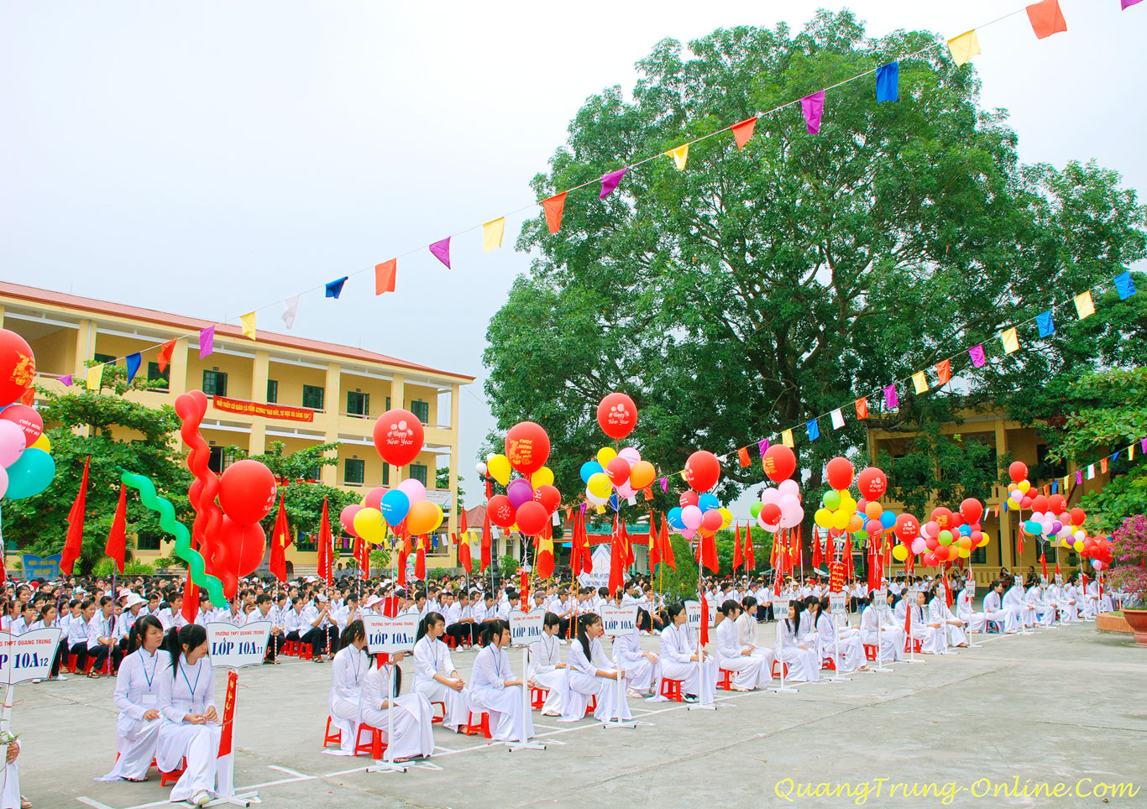
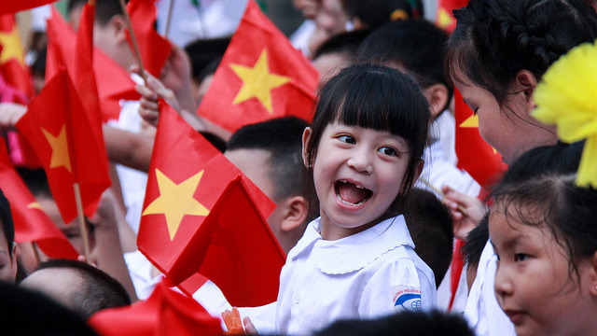
Luyện đọc đoạn
tựu trường

Slide 9
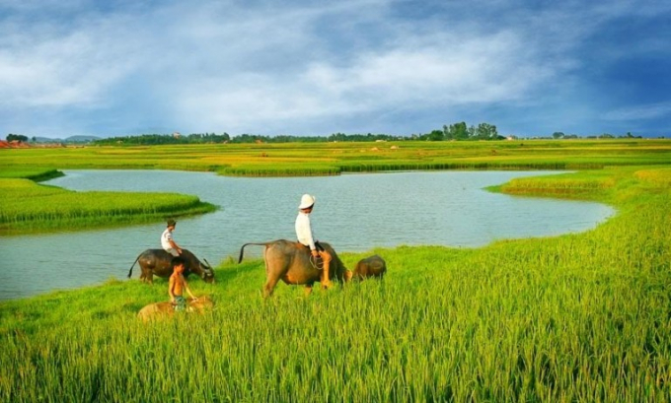

Luyện đọc đoạn
quang đãng

Slide 10
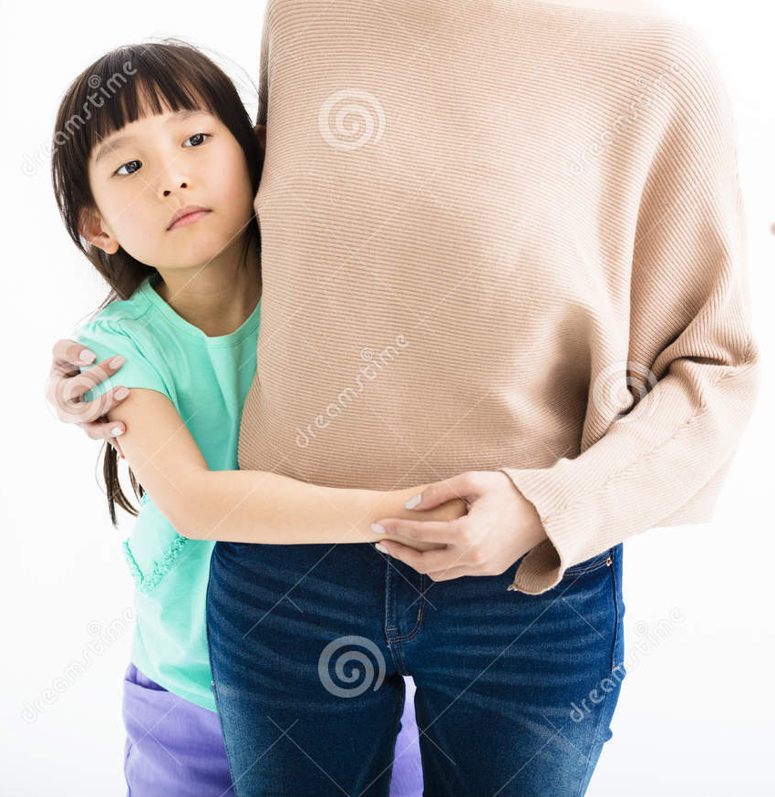
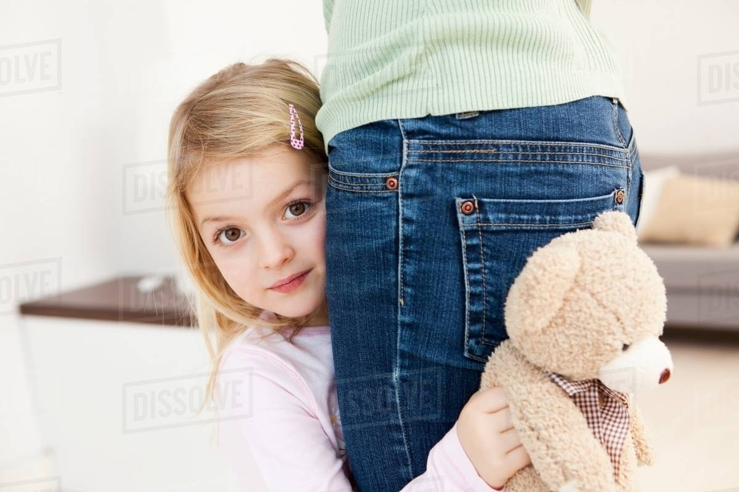
Luyện đọc đoạn
nép

Slide 11
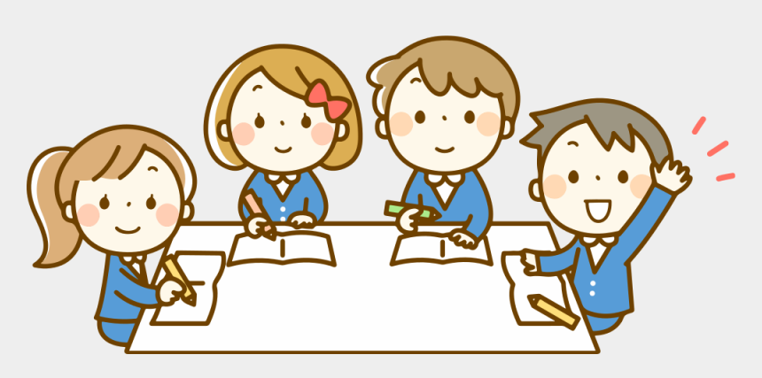
Luyện đọc đoạn

Slide 12

Luyện đọc bài

Slide 13
Tìm hiểu bài
Điều gì gợi tác giả nhớ đến những kỉ niệm của
buổi tựu trường?
Lá ngoài đường rụng nhiều vào cuối thu làm tác giả nhớ đến những kỉ niệm của buổi tựu trường

Slide 14
Tìm hiểu bài
Trong ngày đầu đến trường, tác giả thấy cảnh vật thế nào?
Trong ngày đầu đến trường, tác giả thấy cảnh vật xung quanh có sự thay đổi lớn.

Slide 15
Tìm hiểu bài
Vì sao tác giả thấy cảnh vật có sự thay đổi lớn?

Slide 16
Tìm hiểu bài
Tìm những hình ảnh nói lên sự bỡ ngỡ, rụt rè của
đám học trò mới tựu trường.
Đám học trò bỡ ngỡ đứng nép bên người thân; chỉ dám đi từng bước nhẹ; như con chim nhìn quãng trời rộng muốn bay nhưng còn ngập ngừng e sợ; thèm vụng và ước ao thầm được như những người học trò cũ đã quen lớp, quen thầy.

Slide 17
Tìm hiểu bài
Nêu nội dung của bài văn.
Nội dung: Những kỉ niệm đẹp đẽ của nhà văn Thanh Tịnh trong ngày đầu tiên đến trường.

Slide 18
Luyện đọc lại
Hằng năm, cứ vào cuối thu, lá ngoài đường rụng nhiều, lòng tôi lại nao nức những kỉ niệm mơn man của buổi tựu trường. Tôi quên thế nào được những cảm giác trong sáng ấy nảy nở trong lòng tôi như mấy cánh hoa tươi mỉm cười giữa bầu trời quang đãng.

Slide 19
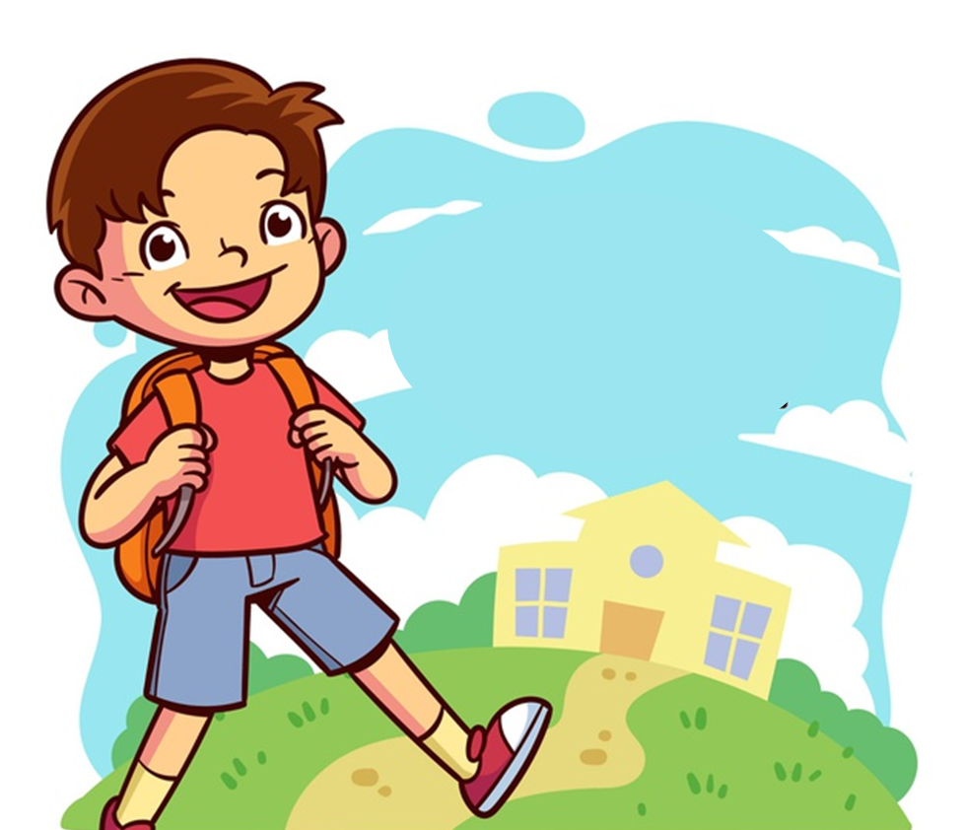
Củng cố
Kể lại buổi đầu đi học của bạn.

Slide 20
Thank you!

